Slide 1
Εισαγωγή στους Υπολογιστές
Κεφάλαιο 5: Αλγόριθμοι

Slide 2
Περιεχόμενα
5.1 Η έννοια του αλγορίθμου
5.2 Αναπαράσταση αλγορίθμων
5.3 Επινόηση αλγορίθμων
5.4 Δομές επανάληψης
5.5 Αναδρομικές δομές
5.6 Αποδοτικότητα και ορθότητα

Slide 3
5.1 Αλγόριθμος: Ορισμός
Ένας αλγόριθμος είναι ένα διατεταγμένο σύνολο, σαφώς ορισμένων, εκτελέσιμων βημάτων, το οποίο ορίζει μία τερματιζόμενη διαδικασία.

Slide 4
Αλγόριθμοι: επίπεδα αφαίρεσης
Ένα πρόβλημα αποτελεί το κίνητρο για την επινόηση ενός αλγόριθμου.
Ο αλγόριθμος είναι μια διαδικασία επίλυσης του προβλήματος αυτού.
Συνήθως μία διαδικασία από πολλές πιθανές
Η αναπαράσταση είναι η επαρκής περιγραφή ενός αλγορίθμου για τη μετάδοση του στο επιθυμητό κοινό.
Πάντα μία περιγραφή από πολλές πιθανές.

Slide 5
Πώς περιγράφω τον αλγόριθμο;

Slide 6
Κατασκευή πουλιού από ένα τετράγωνο κομμάτι χαρτί (Σχήμα 5.2)

Slide 7
Αρχέτυπα οριγκάμι (Σχήμα 5.4)

Slide 8
Πώς περιγράφω τον αλγόριθμο;
Η φυσική (καθομιλουμένη γλώσσα) είναι μία λύση, αλλά όχι πάντα πρακτική. Χρειάζομαι κάτι πιο δομημένο όπως π.χ.:
ο ψευδοκώδικας,
τα Διαγράμματα Ροής (ΔΡΠ)
ο ίδιος ο κώδικας.
Ψευδοκώδικας: Είναι μία «σύμβαση». Μία δομημένη γλώσσα με συγκεκριμένους κανόνες/νόημα και σύνταξη (=αρχέτυπα).

Slide 9
Πώς περιγράφω τον αλγόριθμο;
γλώσσα προγραμματισμού:
εύκολη και περιεκτική έκφραση αλγορίθμων
άμεσα κατανοητή από υπολογιστές και ανθρώπους
περιορισμός λαθών

Slide 10
Πώς περιγράφω τον αλγόριθμο;
ΑΡΧΗ
ΔΙΑΒΑΣΕ (x,n)
ΔΡΠ
i<-0
i<=n
OXI
NAI
x<-x+1
ΕΚΤΥΠΩΣΕ (x)
i<-i+1
ΤΕΛΟΣ

Slide 11
5.2 Αρχέτυπα ψευδοκώδικα
Ανάθεση
όνομα ← έκφραση
Επιλογή συνθήκης
αν (συνθήκη) τότε (ενέργεια)
Επαναλαμβανόμενη εκτέλεση
όσο (συνθήκη) κάνε (ενέργεια)
Διαδικασία
διαδικασία όνομα (συγκεκριμένο όνομα της μονάδας)

Slide 12
Η διαδικασία Χαιρετισμός σε ψευδοκώδικα (Σχήμα 5.4)
διαδικασία Χαιρετισμός
Μετρητής ← 3;
όσο (Μετρητής >0) κάνε
(τύπωσε το μήνυμα “Γεια χαρά” και
Μετρητής ←Μετρητής-1)

Slide 13
5.3 Βήματα επίλυσης προβλήματος
Κατανόηση του προβλήματος.
Σχηματισμός (στο νου μας) μιας ιδέας για το πώς μπορεί να λυθεί το πρόβλημα από μία αλγοριθμική διαδικασία.
Συγκρότηση του αλγορίθμου και αναπαράσταση του ως πρόγραμμα.
Αξιολόγηση του προγράμματος όσον αφορά την ακρίβεια του και τη δυνατότητα να χρησιμοποιηθεί ως εργαλείο για την επίλυση άλλων προβλημάτων.

Slide 14
Υπόδειγμα προβλήματος
Το άτομο Α πρέπει να βρει τις ηλικίες των τριών παιδιών του ατόμου Β.
Ο Β λέει στον Α ότι το γινόμενο των ηλικιών των παιδιών του είναι 36.
Ο Α απαντάει ότι χρειάζεται άλλο ένα στοιχείο
Ο Β λέει στον Α το άθροισμα των ηλικιών των παιδιών του.
Ο Α απαντάει ξανά ότι χρειάζεται άλλο ένα στοιχείο
Ο Β λέει στον Α ότι το μεγαλύτερο παιδί του παίζει πιάνο
Ο Α λέει στον Β τις ηλικίες των τριών παιδιών του.
Ποιες είναι οι ηλικίες των τριών παιδιών;

Slide 15
Υπόδειγμα προβλήματος (Σχήμα 5.5)

Slide 16
Τεχνικές για “το πρώτο βήμα”
Επίλυση του προβλήματος προς τα πίσω.
Επίλυση ενός πιο εύκολου, σχετικού προβλήματος:
«Χαλαρώνει» κάποιους από τους ασφυκτικούς περιορισμούς του προβλήματος.
Επιλύει πρώτα κάποια επιμέρους τμήματα του προβλήματος - συνθετική μεθοδολογία.
Η βηματική εκλέπτυνση (ή κατά βήμα εκλέπτυνση - ΚΒΕ) είναι μία αναλυτική μεθοδολογία.
Δημοφιλής τεχνική επειδή παράγει τμηματικά προγράμματα.

Slide 17
Κατά βήματα ανάλυση
Αλγόριθμος: φτιάξε στιγμιαίο καφέ

Slide 18
Ακολουθία

Slide 19
5.4 Στοιχεία ελέγχου επανάληψης (Σχήμα 5.7)
Απόδοση αρχικής τιμής:
Δημιουργία μιας αρχικής κατάστασης η οποία θα τροποποιείται προς την κατεύθυνση της συνθήκης τερματισμού.
Έλεγχος:
Σύγκριση της τρέχουσας κατάστασης με τη συνθήκη τερματισμού και τερματισμός της επανάληψης αν είναι ίσες.
Τροποποίηση:
Αλλαγή της κατάστασης με τέτοιον τρόπο ώστε να μετακινείται προς τη συνθήκη τερματισμού.

Slide 20
Ο αλγόριθμος της σειριακής αναζήτησης σε ψευδοκώδικα (Σχήμα 5.6)
διαδικασία Αναζήτηση (Λίστα, ΤιμήΣτόχος)
αν (Λίστα άδεια)
τότε
(Δήλωσε την αναζήτηση ως ανεπιτυχή)
αλλιώς
(Επίλεξε την πρώτη καταχώριση της Λίστας ως
ΚαταχώρισηΠροςΈλεγχο.
όσο (ΤιμήΣτόχος > ΚαταχώρισηΠροςΈλεγχο και
υπάρχουν καταχωρίσεις προς σύγκριση)
κάνε (επίλεξε την επόμενη καταχώριση της Λίστας ως
ΚαταχώρισηΠροςΈλεγχο).
αν (ΤιμήΣτόχος = ΚαταχώρισηΠροςΈλεγχο)
τότε (Δήλωσε την αναζήτηση ως επιτυχή.)
αλλιώς (Δήλωσε την αναζήτηση ως ανεπιτυχή.)
) τέλος αν

Slide 21
Η δομή βρόχου όσο (while) (Σχήμα 5.8)

Slide 22
Η δομή βρόχου επανέλαβε (repeat) (Σχήμα 5.9)

Slide 23
Δώστε το Διάγραμμα Ροής Προγράμματος για τον υπολογισμό του κάτωθι αθροίσματος:
S = 1! - 2! + 3! - 4! + … - 100!,
όπου N! = 1*2*3*…*Ν

Slide 24
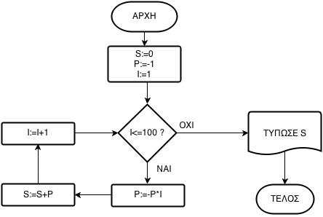

Slide 25
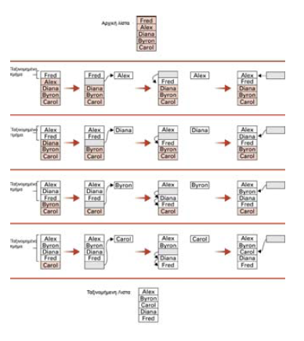
Αλφαβητική ταξινόμηση της λίστας Fred, Alex, Diana, Byron, Carol (Σχήμα 5.10)

Slide 26
Ο αλγόριθμος ταξινόμησης παρεμβολής σε ψευδοκώδικα (Σχήμα 5.11)
διαδικασία Ταξινόμηση (Λίστα)
Ν ← 2
όσο (η τιμή του Ν δεν υπερβαίνει το μήκος της Λίστας) κάνε
(επίλεξε την Ν-οστή καταχώρηση της Λίστας ως οριακή
καταχώρηση.
Μετακίνησε την οριακή καταχώριση σε μία προσωρινή θέση,
αφήνοντας ένα κενό στη Λίστα.
όσο (υπάρχει κάποιο όνομα επάνω από το κενό, και το όνομα αυτό
είναι μεγαλύτερο από την οριακή καταχώριση) κάνε
(μετακίνησε το όνομα που βρίσκεται επάνω από το κενό προς τα
κάτω, αφήνοντας ένα κενό από πάνω του)
Τοποθέτησε την οριακή καταχώριση στο κενό της Λίστας.
Ν ← Ν + 1
)

Slide 27
Ταξινόμηση με Επιλογή
Από τις πλέον κατανοητές «διαισθητικά»
Διαίρεσε τη λίστα σε μια ταξινομημένη υπολίστα και σε μια μη-ταξινομημένη
Σε κάθε πέρασμα, το μικρότερο κλειδί της μη-ταξινομημένης υπολίστας, τοποθετείται στο τέλος της ταξινομημένης υπολίστας

Slide 28
Ταξινόμηση με Επιλογή
Σε κάθε πέρασμα,
Βρες το μικρότερο κλειδί στην μη ταξινομημένη λίστα
Ενάλλαξε το επιλεγμένο κλειδί με το πρώτο κλειδί της μη-ταξινομημένης λίστας

Slide 29
Ταξινόμηση με Επιλογή
Αρχική Λίστα
Πουλί
Γάτα
Γάτα
Γάτα
Γάτα
Γάτα
Γέλιο
Γέλιο
Γέλιο
Γέλιο
Γέλιο
Γέλιο
Γάτα
Πουλί
Πουλί
Δάσος
Δάσος
Δάσος
Σκύλος
Δάσος
Δάσος
Πουλί
Κουτί
Κουτί
Κουτί
Κουτί
Κουτί
Κουτί
Πουλί
Πουλί
Δάσος
Σκύλος
Σκύλος
Σκύλος
Σκύλος
Σκύλος

Slide 30
Ταξινόμηση με Επιλογή
Κ ← 1;
ΟΣΟ Κ<=Ν-1 ΕΠΑΝΕΛΑΒΕ (
ΜΑΧ ← P[Κ];
POS<-K;
Ι<-Κ+1;
ΟΣΟ I<=N ΕΠΑΝΕΛΑΒΕ (
ΑΝ (P[I] > MAX) ΤΟΤΕ (
MAX ← P[I];
POS ← I
)
)
TEMP ← P[K];
P[K] ← MAX;
P[POS] ← TEMP
)

Slide 31
5.5 Αναδρομή
Αναδρομικός αλγόριθμος: καλεί τον εαυτό του
Μεθοδολογία: εκφράζουμε την διαδικασία με βάση ιδίου τύπου διαδικασίες
που λειτουργούν σε απλούστερα προβλήματα, γνωρίζουμε την απάντηση
για το πλέον απλό πρόβλημα
factorial(N) = 1*2*3*...(N-1)*N = N*factorial(N-1)
Διαδικασία factorial(N)
αν N=1
τότε answer = 1
αλλιώς answer = N * factorial(N-1)

Slide 32
Το παραγοντικό Ν! (επαναληπτικά)
Το παραγοντικό Ν! ενός αριθμού Ν δίνεται από τον τύπο Π=1*2*3*...(Ν-1)*Ν. Να γραφεί αλγόριθμος που να υπολογίζει το παραγοντικό ενός θετικού αριθμού
Για να παράγουμε το αποτέλεσμα που θα αποθηκευτεί στη μεταβλητή ΠΑΡΑΓΟΝΤΙΚΟ θα χρησιμοποιήσουμε έναν μετρητή (ΜΕΤΡΗΤΗΣ) ο οποίος θα αρχίζει από 1 και θα φτάνει μέχρι Ν και θα πολλαπλασιάζει κάθε φορά το ΠΑΡΑΓΟΝΤΙΚΟ με την τιμή της μεταβλητής ΜΕΤΡΗΤΗΣ
ΠΑΡΑΓΟΝΤΙΚΟ ← 1;
ΜΕΤΡΗΤΗΣ ← 1
ΟΣΟ ΜΕΤΡΗΤΗΣ<=Ν ΕΠΑΝΕΛΑΒΕ (
ΠΑΡΑΓΟΝΤΙΚΟ:=ΠΑΡΑΓΟΝΤΙΚΟ*ΜΕΤΡΗΤΗΣ;
)

Slide 33
Αναδρομή
Συνάρτηση που:
α) καλεί τον εαυτό της
β) έχει μια βάση που μπορεί να υπολογιστεί χωρίς άλλη αναδρομή
π.χ. Παραγοντικό 1!=1, 2!=1*2=2, 3!=1*2*3=6, κτλ...
Όμως 1!=1, 2!=2*1!, 3!=3*2!, 4!=4*3!, κτλ

Slide 34
Να υπολογιστεί το παραγοντικό ενός αριθμού Ν χρησιμοποιώντας αναδρομή
Γνωρίζετε ότι το παραγοντικό Ν! ορίζεται και ως εξής:
Εάν Ν=0 τότε Ν!=1,
Εάν Ν>0 τότε Ν!=Ν*(Ν-1)!
Διαδικασία fact(N)
αν N=1
τότε answer ← 1
αλλιώς answer ← N * fact(N-1)

Slide 35
Αναδρομή: Υπολογισμός 5!;
Διαδικασία fact(N)
αν N=1
τότε answer ← 1
αλλιώς answer ← N * fact(N-1)
N=5, Fact=5 * Fact(4)

Slide 36
Αναδρομή: Υπολογισμός ΠΑΡΑΓΟΝΤΙΚΟ (5);
Διαδικασία fact(N)
αν N=1
τότε answer ← 1
αλλιώς answer ← N * fact(N-1)
N=5, Fact=5 * Fact(4)
N=4, Fact=4 * Fact(3)

Slide 37
Αναδρομή: Υπολογισμός ΠΑΡΑΓΟΝΤΙΚΟ (5);
Διαδικασία fact(N)
αν N=1
τότε answer ← 1
αλλιώς answer ← N * fact(N-1)
N=5, Fact=5 * Fact(4)
N=4, Fact=4 * Fact(3)
N=3, Fact=3 * Fact(2)

Slide 38
Αναδρομή: Υπολογισμός ΠΑΡΑΓΟΝΤΙΚΟ (5);
Διαδικασία fact(N)
αν N=1
τότε answer ← 1
αλλιώς answer ← N * fact(N-1)
N=5, Fact=5 * Fact(4)
N=4, Fact=4 * Fact(3)
N=3, Fact=3 * Fact(2)
N=2, Fact=2 * Fact(1)

Slide 39
Αναδρομή: Υπολογισμός ΠΑΡΑΓΟΝΤΙΚΟ (5);
Διαδικασία fact(N)
αν N=1
τότε answer ← 1
αλλιώς answer ← N * fact(N-1)
N=5, Fact=5 * Fact(4)
N=4, Fact=4 * Fact(3)
N=3, Fact=3 * Fact(2)
N=2, Fact=2 * Fact(1)
N=1, Fact=1

Slide 40
Αναδρομή: Υπολογισμός ΠΑΡΑΓΟΝΤΙΚΟ (5);
Διαδικασία fact(N)
αν N=1
τότε answer ← 1
αλλιώς answer ← N * fact(N-1)
N=5, Fact=5 * Fact(4)
N=4, Fact=4 * Fact(3)
N=3, Fact=3 * Fact(2)
N=2, Fact=2 * 1 = 2

Slide 41
Αναδρομή: Υπολογισμός ΠΑΡΑΓΟΝΤΙΚΟ (5);
Διαδικασία fact(N)
αν N=1
τότε answer ← 1
αλλιώς answer ← N * fact(N-1)
N=5, Fact=5 * Fact(4)
N=4, Fact=4 * Fact(3)
N=3, Fact=3 * 2 = 6

Slide 42
Αναδρομή: Υπολογισμός ΠΑΡΑΓΟΝΤΙΚΟ (5);
Διαδικασία fact(N)
αν N=1
τότε answer ← 1
αλλιώς answer ← N * fact(N-1)
N=5, Fact=5 * Fact(4)
N=4, Fact=4 * 6 = 24

Slide 43
Αναδρομή: Υπολογισμός ΠΑΡΑΓΟΝΤΙΚΟ (5);
Διαδικασία fact(N)
αν N=1
τότε answer ← 1
αλλιώς answer ← N * fact(N-1)
N=5, Fact=5 * 24 = 120

Slide 44
(α)
func(int k)
{
int i;
if (k==0)
return;
printf("%d", k);
for (i=1;i<k;i++)
func(i);
}
Τι θα εκτυπωθεί από την κλήση της func(4);

Slide 45
Η func(0) δεν εκτυπώνει τίποτα και επιστρέφει.
Η func(1) θα εκτυπώσει “1” και θα επιστρέψει.
Η func(2) θα εκτυπώσει “2” και θα καλέσει τη func(1), οπότε συνολικά θα εκτυπώσει “21”.
Η func(3) θα εκτυπώσει “3” και θα καλέσει τη func(1) και τη func(2), οπότε συνολικά θα εκτυπώσει “3121”.
H func(4) θα εκτυπώσει “4” και θα καλέσει την func(1), την func(2) και την func(3), οπότε θα εκτυπώσει συνολικά “41213121”.

Slide 46
Παράδειγμα: οι πύργοι του Hanoi
Πρόβλημα: να μεταφέρουμε όλους τους δίσκους σε έναν άλλο πάσσαλο
κουνώντας ένα δίσκο τη φορά, χωρίς ποτέ ένας δίσκος να τοποθετηθεί πάνω
από μικρότερους δίσκους.
Ψάχνουμε για αναδρομική σχέση:
Πρόβλημα Α: μετάφερε 64 δίσκους από το a στο b
Πρόβλημα Β: μετάφερε 63 δίσκους από το a στο c,
μετάφερε τον τελευταίο δίσκο από το a στο b,
μετάφερε 63 δίσκους από το c στο b.

Slide 47
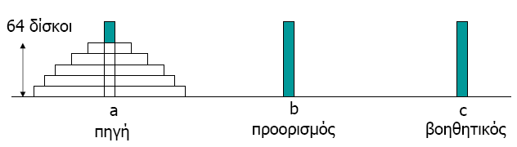
Παράδειγμα: οι πύργοι του Hanoi (2)
module μεταφορά_πύργου (Ν, πηγή, προορισμός, βοηθητικός)
if N=1
then μετακίνησε τον δίσκο από πηγή σε προορισμό
else { μεταφορά_πύργου (Ν-1, πηγή, βοηθητικός, προορισμός);
μετακίνησε 1 δίσκο από πηγή σε προορισμό;
μεταφορά_πύργου (Ν-1, βοηθητικός, προορισμός, πηγή) }

Slide 48
Παράδειγμα: οι πύργοι του Hanoi (3)
module μεταφορά_πύργου (Ν, πηγή, προορισμός, βοηθητικός)
if N=1
then μετακίνησε τον δίσκο από πηγή σε προορισμό
else { μεταφορά_πύργου (Ν-1, πηγή, βοηθητικός, προορισμός);
μετακίνησε 1 δίσκο από πηγή σε προορισμό;
μεταφορά_πύργου (Ν-1, βοηθητικός, προορισμός, πηγή) }

Slide 49
Ένα πρώτο προσχέδιο του αλγορίθμου της δυαδικής αναζήτησης (Σχήμα 5.13)
αν ( Η Λίστα είναι άδεια)
τότε
(Ανάφερε ότι η αναζήτηση απέτυχε)
αλλιώς
[Επίλεξε τη “μεσαία” καταχώριση της Λίστας ως την ΚαταχώρισηΠροςΈλεγχο.
Εκτέλεσε το παρακάτω μπλοκ εντολών που αντιστοιχεί στην κατάλληλη περίπτωση.
περίπτωση 1: ΤιμήΣτόχος=ΚαταχώρισηΠροςΈλεγχο
(Ανέφερε ότι η αναζήτηση είναι επιτυχής.)
περίπτωση 2: ΤιμήΣτόχος<ΚαταχώρισηΠροςΈλεγχο
(Ψάξε για την ΤιμήΣτόχο στο τμήμα της λίστας που προηγείται της
ΚαταχώρισηΠροςΈλεγχο, και ανέφερε το αποτέλεσμα αυτής της
αναζήτησης.)
περίπτωση 3: ΤιμήΣτόχος> ΚαταχώρισηΠροςΈλεγχο
(Ψάξε για την ΤιμήΣτόχο στο τμήμα της λίστας μετά την
ΚαταχώρισηΠροςΈλεγχο και ανάφερε το αποτέλεσμα αυτής της
αναζήτησης.)
] τέλος αν

Slide 50
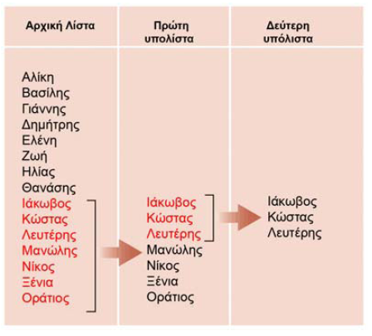
Εφαρμογή της στρατηγικής μας για την αναζήτηση της καταχώρισης “Κώστας” σε μία λίστα (Σχήμα 5.12)

Slide 51
Δυαδική Αναζήτηση
Αν οι εγγραφές είναι ταξινομημένες με βάση το κλειδί, μπορούμε να βελτιώσουμε την αναζήτηση.
Ας αναλογιστούμε πώς ψάχνουμε τον τηλεφωνικό κατάλογο ο οποίος είναι αλφαβητικά ταξινομημένος.
Δυαδική Αναζήτηση: Διαίρει και βασίλευε

Slide 52
Δυαδική Αναζήτηση
Αν ο στόχος υπάρχει στη λίστα, πρέπει να είναι κάποιος μεταξύ του ‘l’ and ‘h’
A
B
C
M
X
Y
Z
l=0
m=12
h=25
Ας δούμε το μεσαίο:
m = (l + h) / 2

Slide 53
Δυαδική Αναζήτηση: Περίπτωση 1
Έστω ότι ο στόχος είναι το ‘M’
A
B
C
M
X
Y
Z
l=0
m
h=25
Αν ο στόχος είναι ο ίδιος με το κλειδί στη θέση m (μέση), βρήκαμε την εγγραφή.
Επέστρεψε την τιμή του m

Slide 54
Δυαδική Αναζήτηση: Περίπτωση 2
Έστω ότι ο στόχος είναι το ‘E’
A
B
C
L
M
X
Y
Z
l=0
h=11
Αν ο στόχος είναι < από την τιμή του κλειδιού στη μεσαία θέση, αποκλείουμε το δεξιό «μισό».
Θα ψάξουμε μόνο στο αριστερό μισό: h = m - 1;

Slide 55
Δυαδική Αναζήτηση: Περίπτωση 3
Έστω ότι ο στόχος είναι το ‘P’
A
B
C
M
N
X
Y
Z
l=13
h=25
Αν ο στόχος είναι > από την τιμή του κλειδιού στη μεσαία θέση, αποκλείουμε το αριστερό «μισό».
Θα ψάξουμε μόνο στο δεξί μισό: l = m + 1;

Slide 56
Ο αλγόριθμος της δυαδικής αναζήτησης σε ψευδοκώδικα (Σχήμα 5.14)
Διαδικασία Αναζήτηση (Λίστα, ΤιμήΣτόχος)
αν ( Η Λίστα είναι άδεια)
τότε
(Ανάφερε ότι η αναζήτηση απέτυχε)
αλλιώς
[Επίλεξε τη “μεσαία” καταχώριση της Λίστας ως την ΚαταχώρισηΠροςΈλεγχο.
Εκτέλεσε το παρακάτω μπλοκ εντολών που αντιστοιχεί στην κατάλληλη περίπτωση.
περίπτωση 1: ΤιμήΣτόχος=ΚαταχώρισηΠροςΈλεγχο
(Ανέφερε ότι η αναζήτηση είναι επιτυχής.)
περίπτωση 2: ΤιμήΣτόχος<ΚαταχώρισηΠροςΈλεγχο
(Εφάρμοσε τη διαδικασία Αναζήτηση για να δεις αν η ΤιμήΣτόχος βρίσκεται στο τμήμα της λίστας που προηγείται της ΚαταχώρισηΠροςΈλεγχο, και ανέφερε το αποτέλεσμα αυτής της αναζήτησης.)
περίπτωση 3: ΤιμήΣτόχος> ΚαταχώρισηΠροςΈλεγχο
(Εφάρμοσε τη διαδικασία Αναζήτηση για να δεις αν η ΤιμήΣτόχος βρίσκεται στο τμήμα της λίστα μετά την ΚαταχώρισηΠροςΈλεγχο, και ανέφερε το αποτέλεσμα αυτής της αναζήτησης.)
] τέλος αν

Slide 57
Ο αλγόριθμος της δυαδικής αναζήτησης (Σχήμα 5.15)

Slide 58
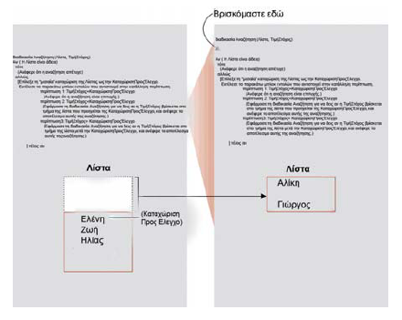
Ο αλγόριθμος της δυαδικής αναζήτησης (Σχήμα 5.16)

Slide 59
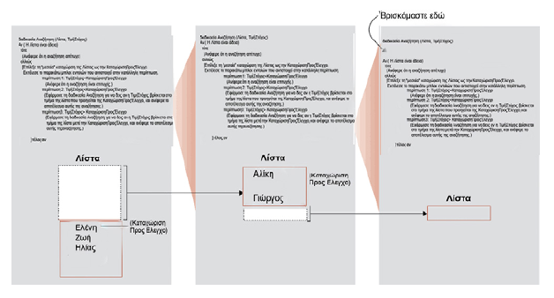
Ο αλγόριθμος της δυαδικής αναζήτησης (Σχήμα 5.17)

Slide 60
5.6 Αποδοτικότητα Λογισμικού
Μετριέται ως το πλήθος των εκτελούμενων εντολών.
Ο συμβολισμός με Θ προσδιορίζει την αποδοτικότητα των αλγορίθμων
Παράδειγμα η ταξινόμηση παρεμβολής αναπαριστάται με Θ(n²)
Καλύτερη, χειρότερη και μέση περίπτωση.

Slide 61
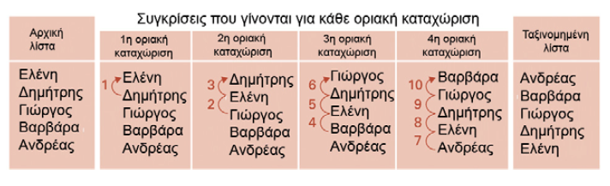
Εφαρμογή της ταξινόμησης παρεμβολής σε ένα σενάριο χειρότερης περίπτωσης (Σχήμα 5.18)

Slide 62
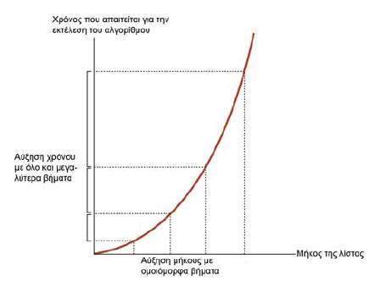
Γράφημα της ανάλυσης χειρότερης περίπτωσης του αλγορίθμου ταξινόμησης παρεμβολής (Σχήμα 5.19)

Slide 63
Γράφημα της ανάλυσης χειρότερης περίπτωσης του αλγορίθμου δυαδικής αναζήτησης (Σχήμα 5.20)

Slide 64
Σύγκριση Επιδόσεων
Συμβολισμός Κεφαλαίου Ο (Big-O Notation)
Αν g(n) είναι μια συνάρτηση που περιγράφει μια διαδικασία ή έναν αλγόριθμο για την αναζήτηση n πραγμάτων, τότε
O(g(n)) είναι η Τάξη Μεγέθους της απαιτούμενης εργασίας για την ολοκλήρωση αυτής της διαδικασίας ή αλλιώς «συνάρτηση» που περιγράφει την τάξη μεγέθους της αποδοτικότητας ενός αλγορίθμου (απαιτούμενων υπολογισμών) για την ταξινόμηση μιας λίστας
O(g(n)) περιέχει μόνο τους κύριους όρους της fg(n)
g(n) = 3n² + 4n + 7 ➔O(n²)
g(n) = ½n + 16 ➔O(n)

Slide 65
Σύγκριση Επιδόσεων
Βασικές τάξεις
O(1) ➔ η επίδοση είναι σταθερή
O(n) ➔ η επίδοση είναι γραμμική, εξαρτώμενη από το n
O(n²) ➔ η επίδοση είναι ανάλογη του ^{n2}
O(2n) ➔ ... ανάλογη του 2n
O(log n) ➔ ... ανάλογη του log10 n
O(n log n) ➔ ... ανάλογη του n*log10 n

Slide 66
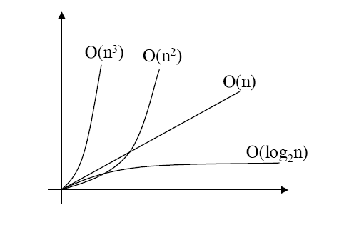
Σύγκριση Επιδόσεων

Slide 67
Σύγκριση Επιδόσεων
Σειριακή αναζήτηση
Χρόνος λειτουργίας = g(n) = ½n + k
O(n)
Δυαδική αναζήτηση
Χρόνος Λειτουργίας = g(n) = log₂n + k
O(log₂n)

Slide 68
Σύγκριση Επιδόσεων
Αλγόριθμος Αναζήτησης | Μέγεθος Λίστας: 100 στοιχεία | Μέγεθος Λίστας: 10,000 στοιχεία | Μέγεθος Λίστας: 1,000,000 στοιχεία
Σειριακή αναζήτηση (Μ.Ο.) | 50 | 5,000 | 500,000
Δυαδική αναζήτηση | 7 | 14 | 20

Slide 69
Σύγκριση σειριακής - δυαδικής αναζήτησης
Σειριακή αναζήτηση
Μέγιστο n επαναλήψεις (συγκρίσεις)
«Δουλεύει» σε κάθε πίνακα!
Δυαδική αναζήτηση
Μέγιστο log₂(n) επαναλήψεις (log₂(n)<n)
«Δουλεύει» μόνο σε ταξινομημένους πίνακες
Αλλά η ταξινόμηση απαιτεί περίπου n² χρόνο
Έτσι αν πρόκειται να ψάξει κανείς για μια φορά ένα πίνακα ας τον ψάξει σειριακά
Αν όμως πρόκειται να τον ψάχνει συνεχώς, ας τον ταξινομήσει και μετά ας χρησιμοποιεί τη δυαδική αναζήτηση!

Slide 70
Ορισμοί και Βασικές Αρχές
Σύγκριση – Έλεγχος των κλειδιών δύο εγγραφών για να διαπιστωθεί αν είναι στην απαιτούμενη σειρά ή όχι
Εναλλαγή – Τοποθέτηση του περιεχομένου μιας εγγραφής στη θέση μιας άλλης και το αντίστροφο. Μια από τις βασικές «πράξεις» στην ταξινόμηση

Slide 71
Επαλήθευση λογισμικού
Απόδειξη ορθότητας.
Ισχυρισμοί.
Προσυνθήκες.
Αμετάβλητοι βρόχοι.
Έλεγχοι.

Slide 72
Παράδειγμα προβλήματος: Διαχωρισμός αλυσίδας
Ένας ταξιδιώτης έχει μία χρυσή αλυσίδα εφτά κρίκων.
Πρέπει να μείνει σε ένα απομονωμένο ξενοδοχείο για επτά νύχτες.
Το ενοίκιο για κάθε νύχτα είναι ένας κρίκος από την αλυσίδα του.
Ποιος είναι ο μικρότερος αριθμός κρίκων που πρέπει να κοπούν ώστε ο ταξιδιώτης να πληρώνει στο ξενοδοχείο έναν κρίκο από την αλυσίδα κάθε πρωί χωρίς να καταβάλει προκαταβολικά τη διαμονή του;

Slide 73
Διαχωρισμός της αλυσίδας με τρία μόνο κοψίματα (Σχήμα 5.21)

Slide 74
Διαχωρισμός της αλυσίδας με μόνο ένα κόψιμο (Σχήμα 5.22)

Slide 75
Οι ισχυρισμοί που σχετίζονται με μία τυπική δομή όσο (while) (Σχήμα 5.23)

Slide 76
Βιβλιογραφία
J.C. Brookshear, "Η επιστήμη των υπολογιστών: Μια ολοκληρωμένη παρουσίαση", Επιμέλεια: Κ. Κουρκουμπέτης, Κλειδάριθμος, 2009.
Κ. Κουρκουμπέτης, Διαφάνειες του μαθήματος «Εισαγωγή στην Επιστήμη των Υπολογιστών», Τμήμα Πληροφορικής, Οικονομικό Πανεπιστήμιο Αθηνών.

